Slide 2

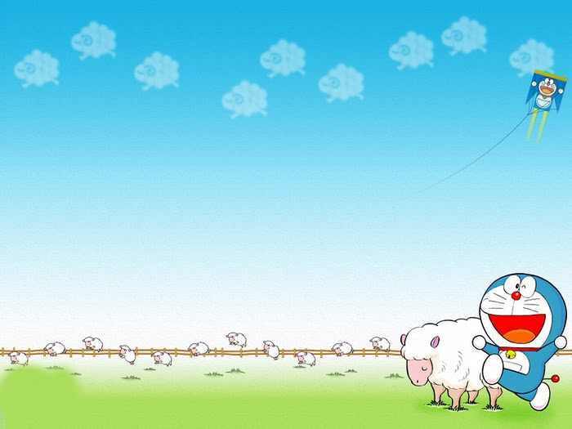
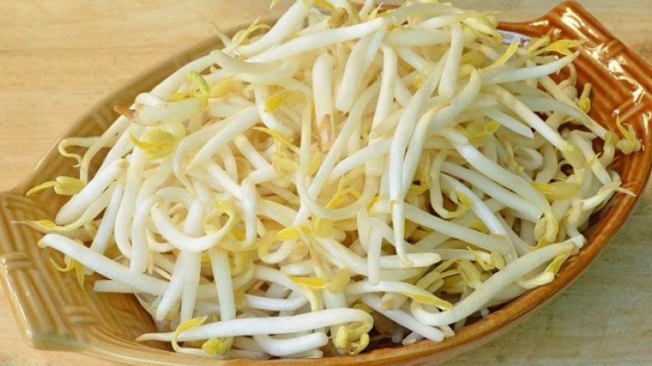
gi¸
gi
¸

Slide 3
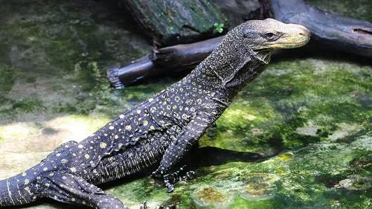





kì
k
ì

Slide 4
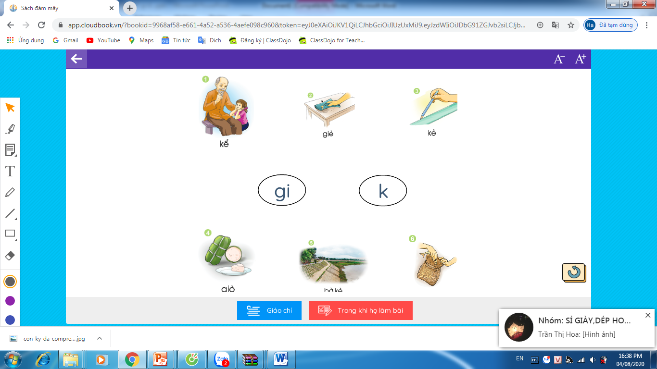
giÎ
kÎ
kÓ
giß
bê kÌ
giá

Slide 5

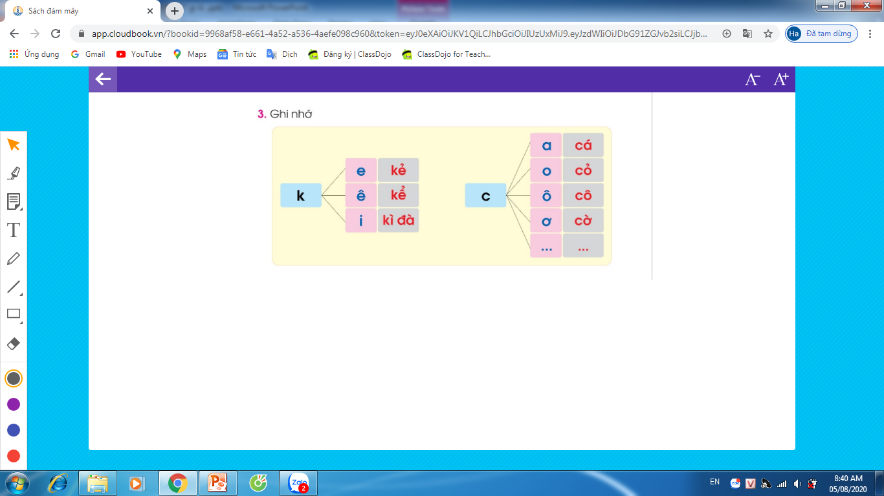

Slide 6
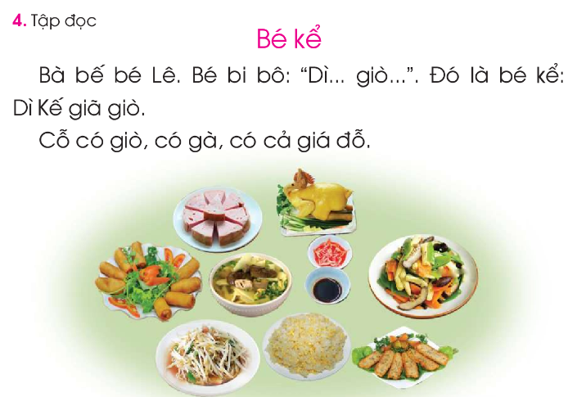

Slide 7
BÐ kÓ
Bµ bÕ bÐ Lª.
BÐ bi b«:
Di.......giß.
Đã lµ bÐ kÓ.
Di kÕ gi· giß.
Cç cã giß, cã gµ, cã c¶ gi¸ ®ç.

Slide 8
